Slide 1





Entornos de Data Science - Python
CIFF Trustees:
NumPy
Miguel-Angel Sicilia
Mes
MASTER EN BUSINESS ANALYTICS & BIG DATA 2014 – 2015

Slide 2
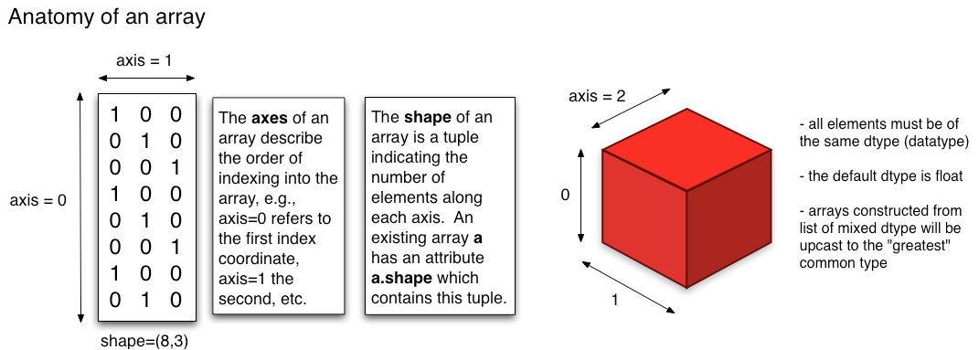
NumPy
Arrays homogéneos eficientes en Python.
Conceptos básicos:

Slide 3
¿Qué nos da NumPy además?
Posibilidades:
  Funciones matemáticas estándar que nos evitan programar con iteraciones.
  Herramientas para leer/escribir arrays a disco.
  Algebra lineal, generación de números aleatorios, transformadas de Fourier.
  Herramientas para integrar con código Fortran/C/C++.

Slide 4
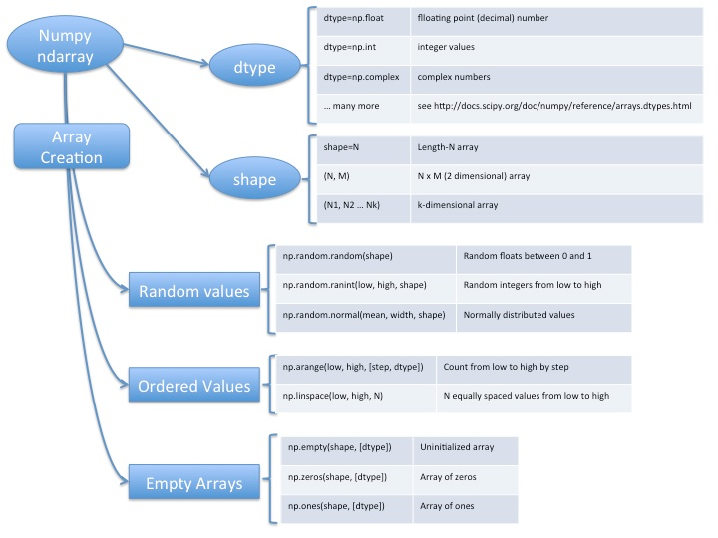
Conceptos básicos

Slide 5
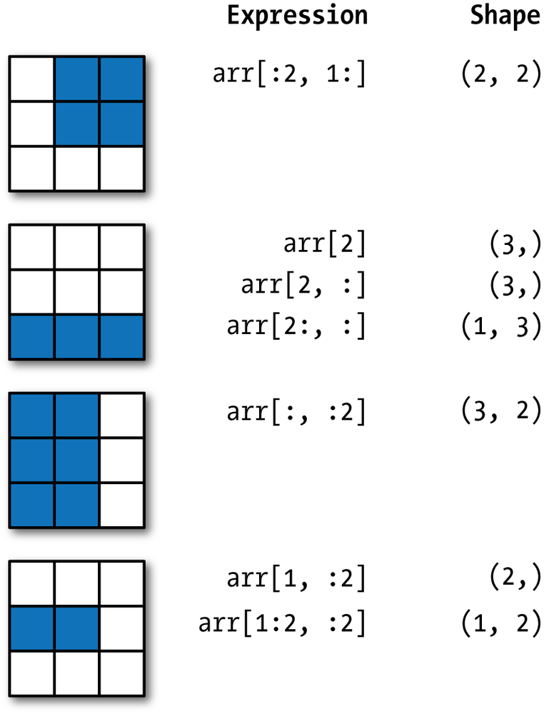
Indexing

Slide 6
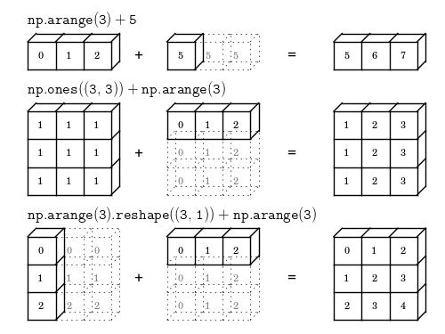
Broadcasting

Slide 7


CIFF Trustees:

